Slide 1
GOAL
刘嘉煦 2014013405
卢晨辉 2014013438

Slide 2
游戏内容
选题：简单 有趣
对战性质的双人小游戏
操作简单 易上手
趣味性较强 可玩性较高

Slide 3
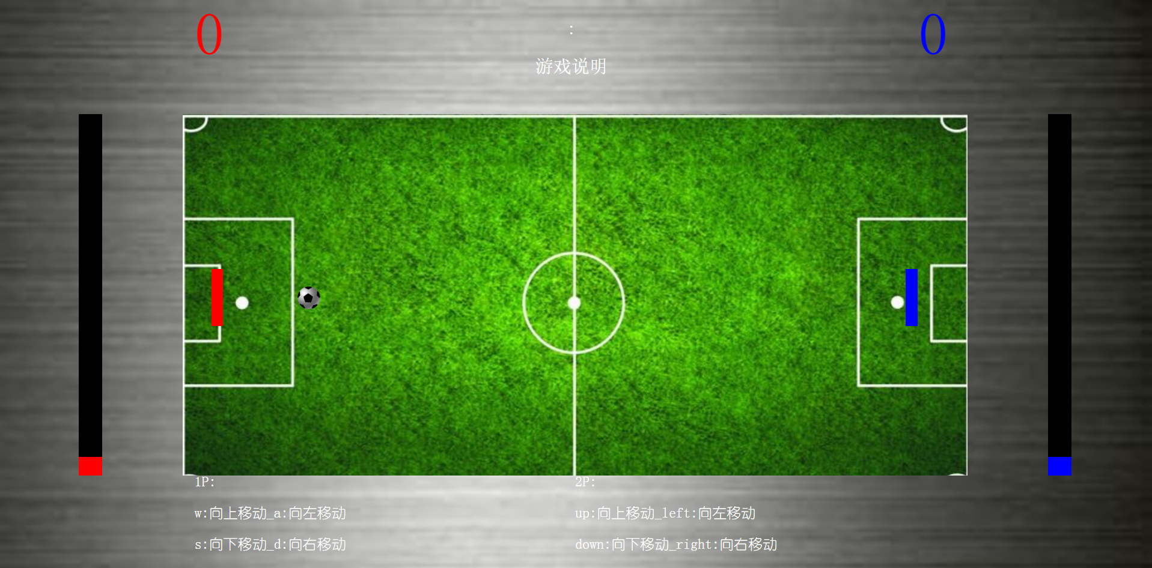
游戏界面

Slide 4
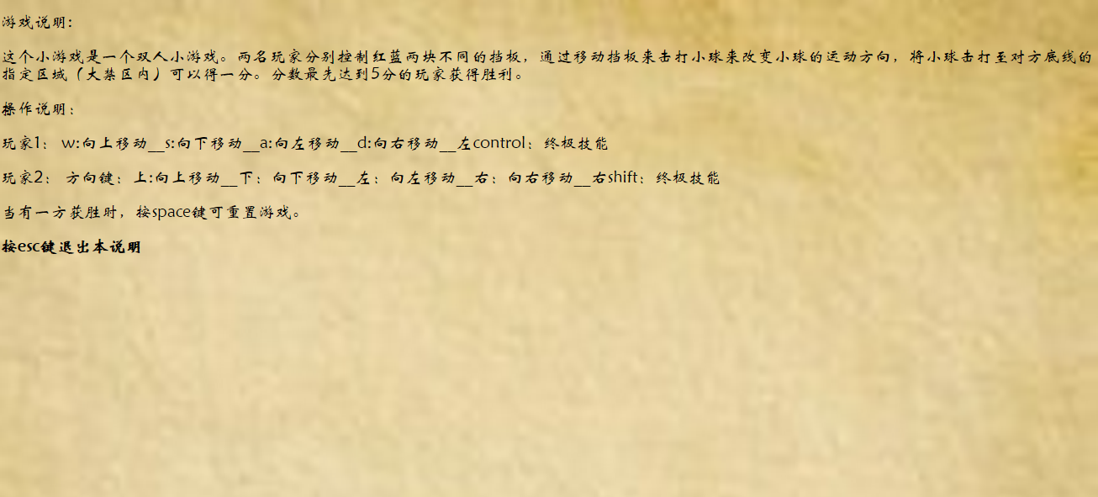
游戏界面

Slide 5
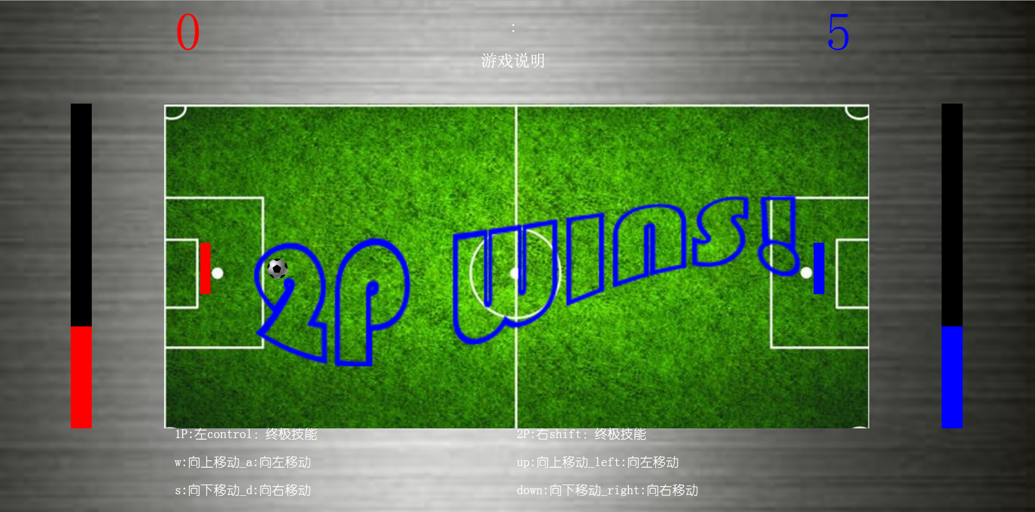
游戏界面

Slide 6
游戏制作
界面设计：
元素简单
风格简约
易于理解

Slide 7
游戏制作
玩家的移动：
对按下某键做出反应—问题：两个玩家无法同时移动
改进：
对按下某键和放开某键分别做出反应

Slide 8
游戏制作
球的移动：
分别设置水平方向和竖直方向的速度叠加而成

Slide 9
游戏制作
碰撞设计：
球与边界或是玩家碰撞时水平或竖直速度反向
玩家加速或减速、向上或向下击打？
球速过快所带来的碰撞判断问题？
最大球速及最小球速控制

Slide 10
游戏制作
进球判定：
球到底线一定区域内时无碰撞效果，越过则进球
进球后对部分元素初始化

Slide 11
游戏制作
能量条设计：
能量条攒满可释放终极技能
结束界面设计

Slide 12
谢谢！
游戏演示

